Slide 1
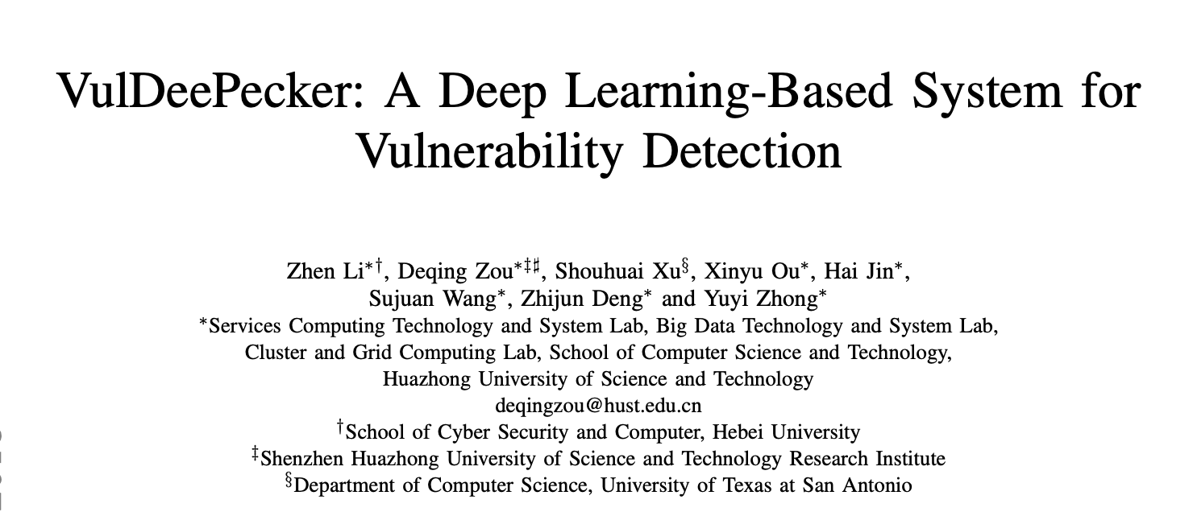
21215122 何峙

Slide 2
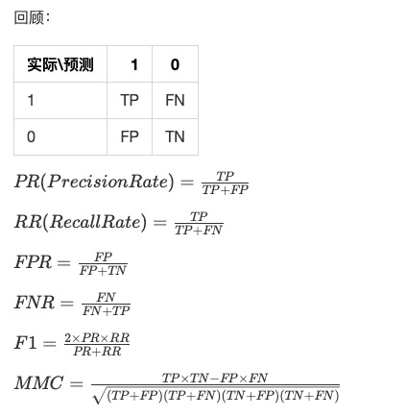
研究现状
人力干预多
静态、高FN

Slide 3
研究目标
寻找关于找bug的code2vec方案

Slide 4
研究方法
code gadget——语义上有联系的语句集合（数据流或控制流）
key point——触发Bug的相关函数调用、数据结构等。如：函数调用、数组的使用、指针的使用等
forward函数调用
backward函数调用

Slide 5
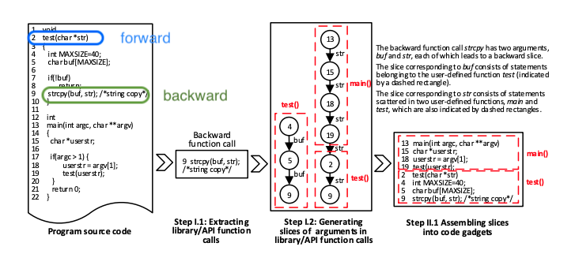
研究方法
1. 生成code gadget

Slide 6
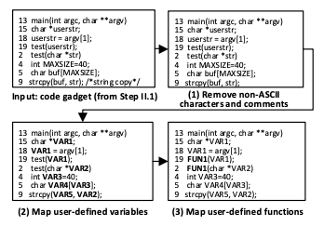
研究方法
2. 编码code gadget
word2vec
(如何切分代码语句各种符号？)

Slide 7
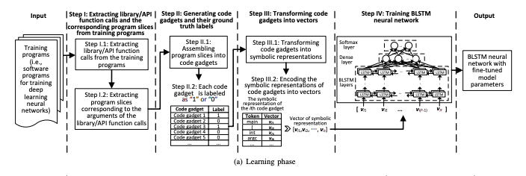
研究方法
总览

Slide 8
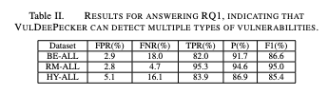

研究结论
* BE: Buffer Error漏洞
* RM: Resource Manager漏洞
* HY: BE + RM
* ALL: 包含原数据集所有函数/API调用
* SEL: 经过人工筛选的的函数/API调用

Slide 9
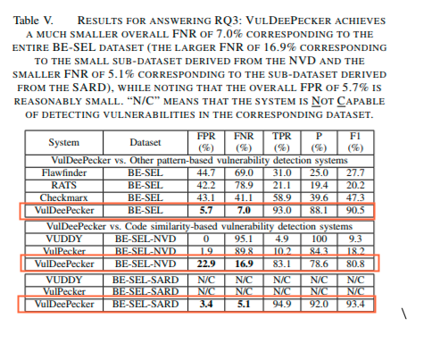
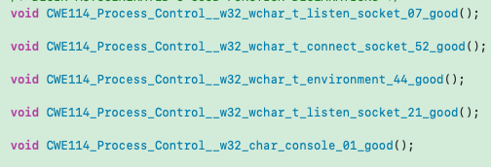
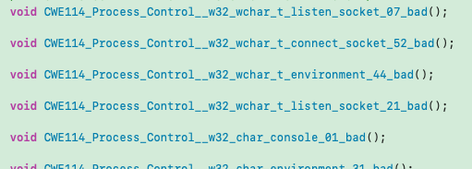
研究结论
数据集：
SARD https://samate.nist.gov/SARD/
NVD https://nvd.nist.gov/

Slide 10
研究结论
不足
只能处理C/C++程序
只能处理基于函数/API调用的Bug
暂时只能基于数据流分析，而不能基于控制流
将可变长的code gadget编码为定长的向量
只能使用BiLSTM
使用的数据集只包含缓存错误和资源管理错误两类Bug
实验中只区分了有/无漏洞（二分类问题），没进一步对多分类方面给出验证；
只发现代码段是有Bug，但不能定位到Bug发生的具体位置，如代码行。

Slide 11
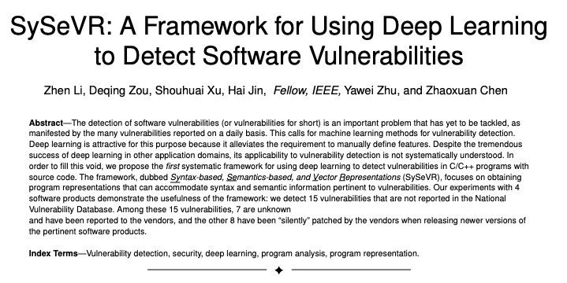

Slide 12
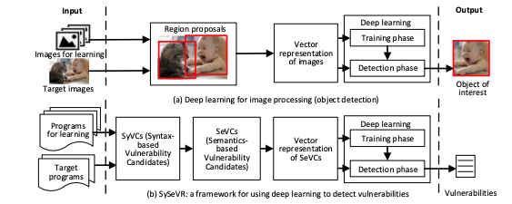
研究方法
借鉴图像检测的经验

